Slide 1

Trò chơi: Vòng quay kỳ diệu
Độ tuổi: Nhà trẻ; 3 - 4 tuổi
Giáo viên thiết kế:
Đơn vị: Trường mầm non An Hòa

Slide 2




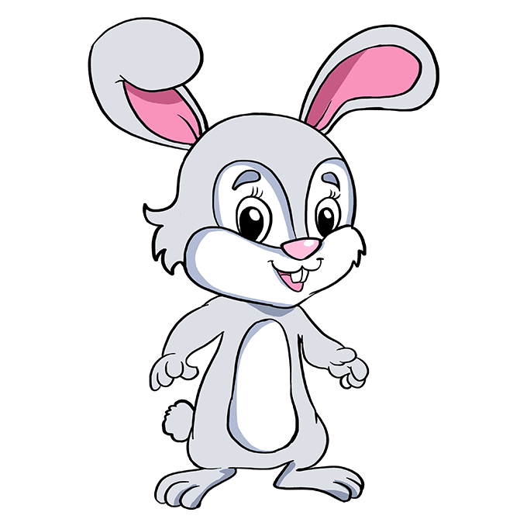
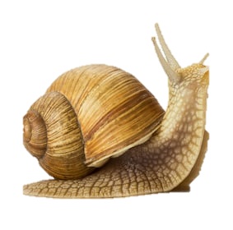


Vòng quay kỳ diệu
Quay/Dừng

